Slide 1
Orientamento
2022/2023
F.S: Prof.ssa Rossella Tarantino
Commissione : Prof.sse Fortini, Iaccarino, Meliddo, Razzi, Zaccagnini

Slide 2
Obiettivi
Formare almeno 10 classi :
2 linguistico /2 scientifico/ 2 Cambridge/2 Tecnico /2 Scienze Umane;
Favorire iscrizioni di alunni motivati allo studio ( ricaduta su livelli di apprendimento)
Rendere la scuola «visibile» sul territorio;

Slide 3
Strumenti
Figura strumentale orientamento in entrata
Commissione Orientamento: professoresse Fortini, Iaccarino, Razzi, Meliddo, Zaccagnini
Professori che hanno collaborato : Labarile, Covaccioli, Crispino; Di Filippo, Tomassetti, Raponi; Domizi
Account orientamento, mail, meet

Slide 4
Attività
Euroma 2 : 36 alunni/ 6 professori
Laboratori in presenza : « Nino Rota» su richiesta lingue e materie tecnico commerciale ( Meliddo, Covaccioli, Zaccagnini)
Laboratori durante gli open days animati dagli alunni: scientifico, linguistico, tecnico-commmerciale
Richieste visite dei 2 plessi : 636
Richieste open days da remoto: 600
360 ore di PCTO
Open day presso l’IIS via dei Papareschi (8 ore open day da remoto- 396 persone iscritte/ 350 partecipanti / 8 ore visite in presenza( 4 in centrale/4 succursale- presso scuole medie (PCTO : 22 alunni coinvolti per un max di 6 ore ciascuno
Orientamento presso le scuole medie: Bagnera/ Gherardi, Quartararo, Morandi, Villoresi
Orientamento presso la Sala Consiliare Via Mazzacurati

Slide 5
Gli alunni

Slide 6
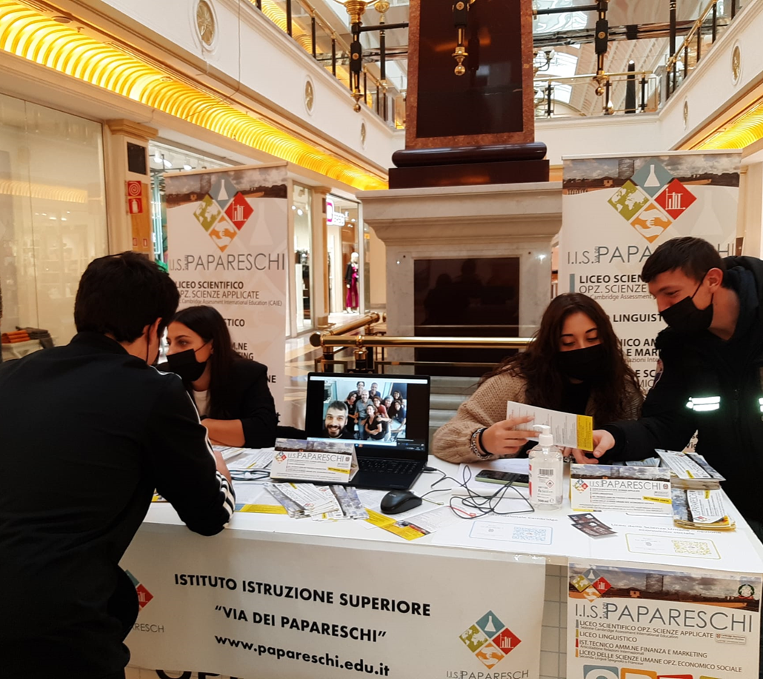
L ’anno scorso…

Slide 7
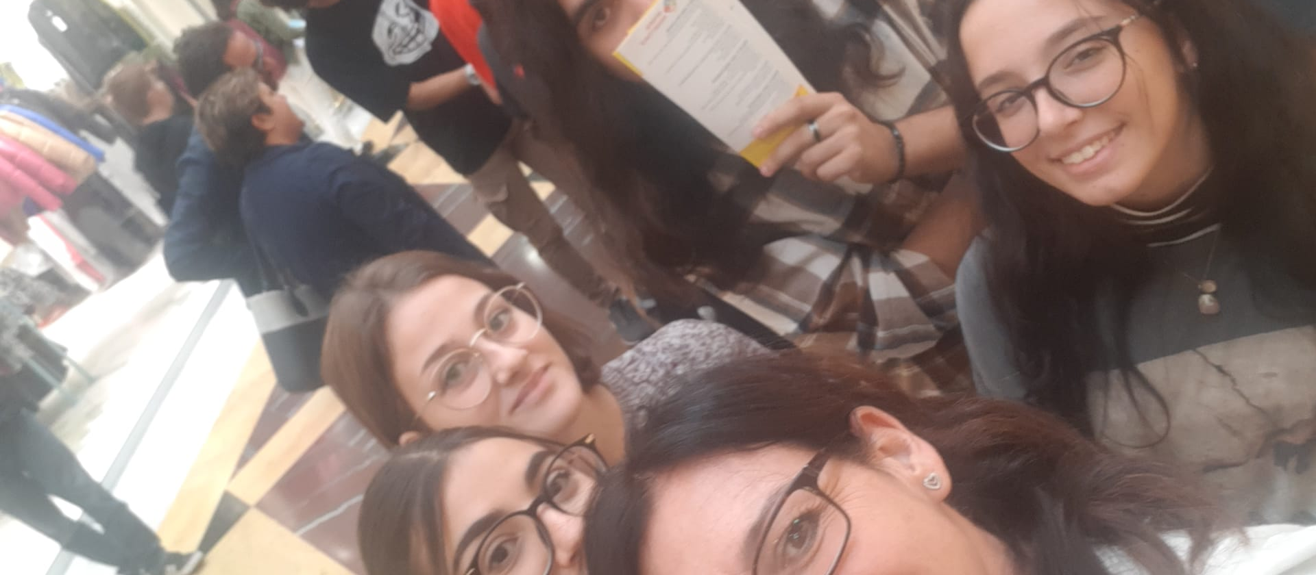
Quest’anno….

Slide 8
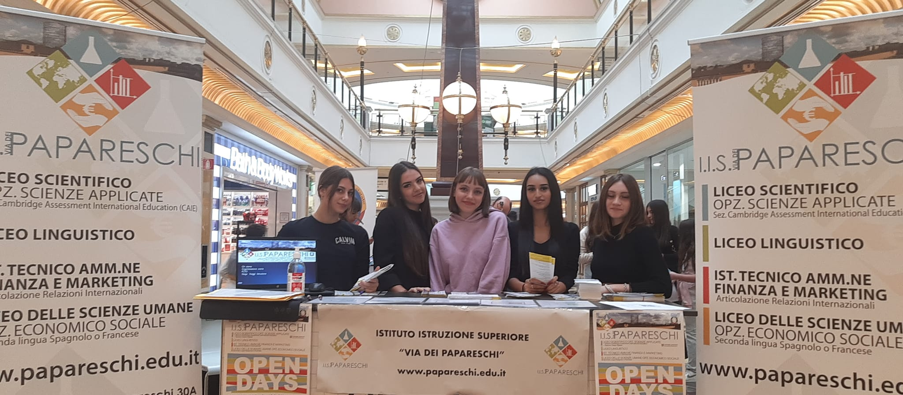

Slide 9
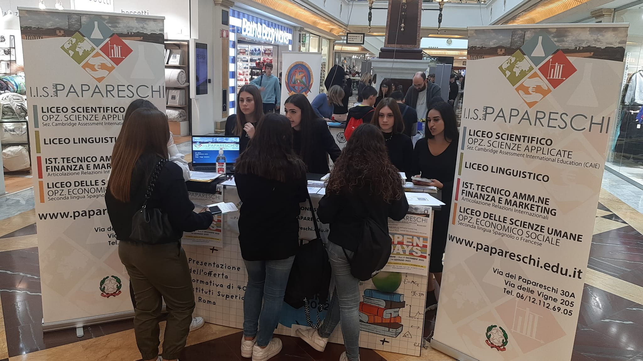

Slide 10
All’anno prossimo

Slide 11
Materiale prodotto
Nuovi dépliant
Locandine
Cartelloni pubblicitari: Prof.ssa Bellogi
Aggiornamento del sito spazio orientamento in entrata
Google form
Circolari comunicazioni scuole medie

Slide 12
Punti di forza e debolezza
Affiatamento commissione Orientamento;
Collaborazione e partecipazione di tutte le componenti coinvolte: professori, alunni, personale ATA, segreteria didattica, DSGA;
Presenza e partecipazione della DS alle attività di orientamento.
Attività di Orientamento organizzate dalle scuole medie (numerose quest’anno)
2 giornate di orientamento organizzate dallo sportello Informagiovani di Testaccio presso la sala Consiliare di via Mazzacurati.
Nelle scuole medie , benché la nostra circolare delle varie attività venga spedita ad ottobre, le commissioni si attivano tutte contemporaneamente a dicembre. .
Difficile conciliare il proprio orario con le richieste di presentazione degli indirizzi delle scuole medie.
La reputazione della nostra scuola è ridiventata, un po’ quella di qualche anno fa e che avevamo molto combattuto.
6 professori per tutta questa mole di lavoro non è riproponibile.

